Slide 1
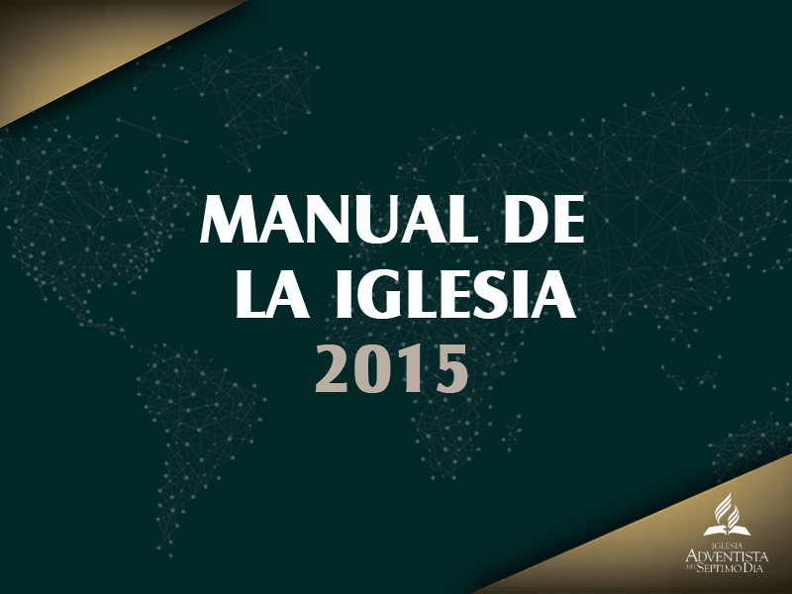

Slide 2
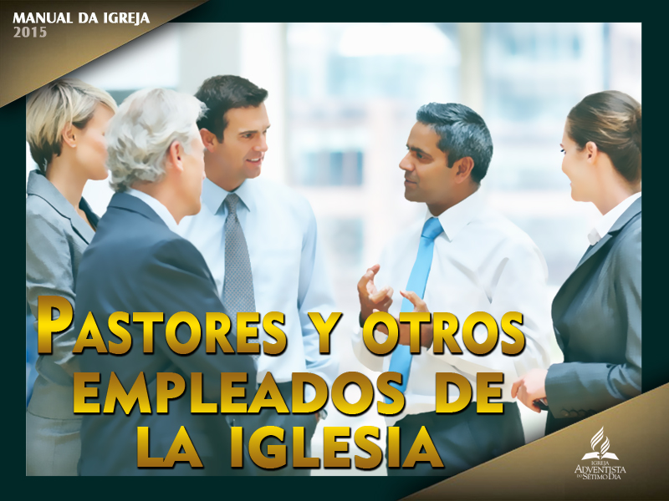


Slide 3

Un ministerio divinamente establecido

Slide 4
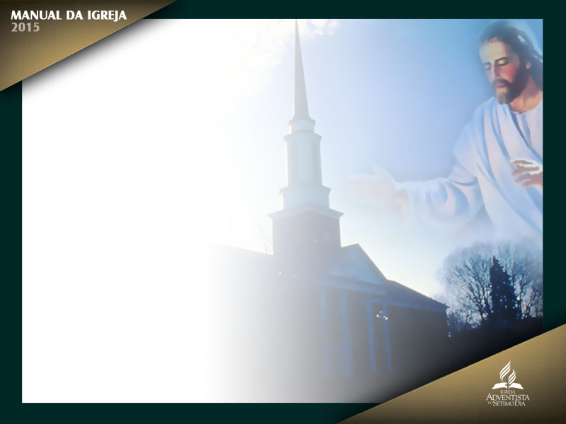
“Dios tiene una iglesia, y esta tiene un ministerio designado divinamente. ‘Y él mismo constituyó a unos, apóstoles; a otros, profetas; a otros, evangelistas; a otros, pastores y maestros, a fin de perfeccionar a los santos para la obra del
ministerio, para la edificación del cuerpo de Cristo, hasta que todos lleguemos a la unidad de la fe y del conocimiento del Hijo de Dios, a un varón perfecto,
a la medida de la estatura de la plenitud de Cristo’.[...]

Slide 5

“Hombres designados por Dios han sido escogidos para velar con celoso cuidado y vigilante perseverancia, para que la iglesia no sea destruida por los malos designios de Satanás, sino que subsista en el mundo y fomente la gloria
de Dios entre los hombres”
(Testimonios para los ministros, 1977, pp. 52, 53).

Slide 6
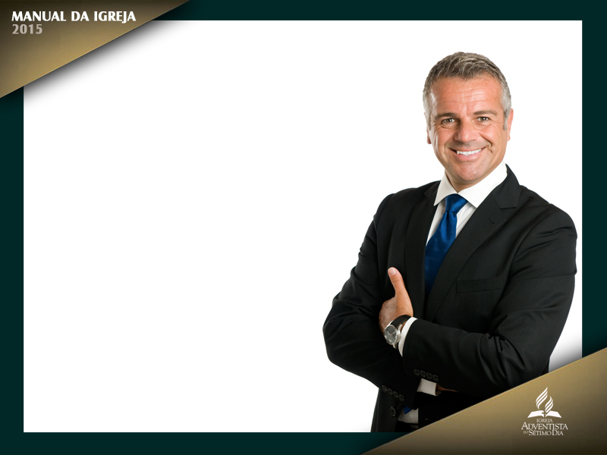
El presidente de Asociación

Slide 7

El presidente de Asociación debe ser un pastor
ordenado, de experiencia y buena reputación. Está al frente del ministerio
evangélico de su Asociación y es el pastor o superintendente general de todas las iglesias.

Slide 8
Trabaja por el bienestar espiritual y la fortaleza de las iglesias, y las
aconseja acerca de sus actividades y planes.

Slide 9

Tiene acceso a todas las iglesias, con
derecho a tomar parte en sus cultos, reuniones administrativas y sesiones de la Junta Directiva, con voz pero sin voto, a menos que la iglesia se lo conceda; o a menos que sea miembro de esa congregación.

Slide 10

Puede, en virtud de su cargo, presidir las reuniones administrativas y las sesiones de la Junta Directiva de cualesquiera
de las iglesias cuando sea necesario. Tiene derecho a examinar todos los libros y los registros de la iglesia.

Slide 11
El presidente de Asociación no ignorará a los oficiales debidamente elegidos
por la iglesia, sino que trabajará en cooperación con ellos.

Slide 12

Los directores de departamentos

Slide 13

Los directores de los departamentos de la
Asociación tienen la misión de promover áreas importantes de la obra denominacional
bajo la dirección de la Junta de la Asociación, en consulta con
el presidente de Asociación.

Slide 14
Para ejecutar con éxito la tarea que se les asignó,
deben tener acceso a las iglesias, para presentar y promover sus planes en ellas.

Slide 15

Se espera que estos obreros manifiesten simpatía y consideración por todos los
planes de la iglesia local, aun por aquellos planes que no pertenecen a sus respectivos
departamentos.

Slide 16
Los directores de los departamentos no están investidos con autoridad
administrativa o ejecutiva, por lo que funcionan como consejeros de la iglesia
local. Su obra tampoco tiene la misma relación con las iglesias que la que tiene la Junta Directiva de la Asociación o su presidente.

Slide 17
Al promover sus áreas específicas de trabajo, actúan en toda la Asociación. Sin embargo, no se espera que
aconsejen a las iglesias acerca de las elecciones en ella o cumplan otros deberes
administrativos, o cualquier otra línea de servicio, a menos que el presidente de
la Asociación les pida expresamente que lo hagan.

Slide 18
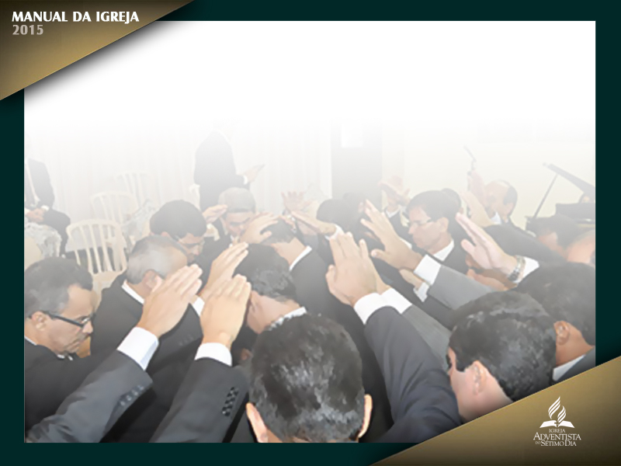
Los pastores ordenados

Slide 19
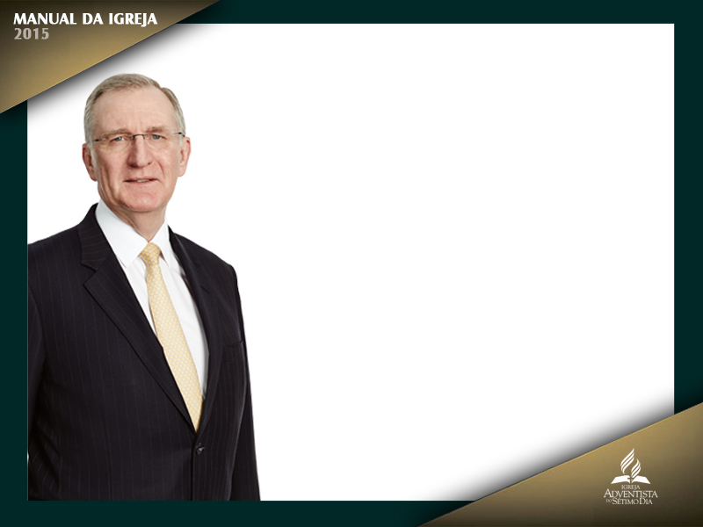
Los pastores ordenados, nombrados por la Junta Directiva de la Asociación para actuar como pastores de las iglesias o directores de distrito, no reemplazan al presidente en las iglesias o en los distritos en que les
toca actuar;

Slide 20
no están dotados de facultades administrativas, como el presidente,
sino que cooperan con él en la ejecución de los planes y en el cumplimiento
de todos los reglamentos de la Asociación.

Slide 21

Al ser asignado a una iglesia local, el pastor ordenado es asistido por los ancianos locales. El pastor está, en virtud de su ordenación al ministerio, calificado
para oficiar en todos los ritos y las ceremonias de la iglesia.

Slide 22
Debe ser el
líder espiritual y consejero de la iglesia, instruir a los oficiales de la iglesia en sus
deberes, y planear con ellos todas las áreas del trabajo y la actividad de la iglesia.

Slide 23

El pastor es miembro de la Junta Directiva de la iglesia y actúa como su
presidente. En caso de que el pastor prefiera ser dispensado de la responsabilidad
de actuar como presidente de la Junta Directiva de la iglesia, un anciano
servirá como presidente, en cooperación con el pastor (véase la p. 71).

Slide 24
El pastor,
con la ayuda de los ancianos, debe planificar y dirigir todos los servicios
espirituales de la iglesia, tales como el culto regular del sábado de mañana y la
reunión de oración, y oficiar tanto en el servicio de Comunión como en el
bautismo.

Slide 25

No debe rodearse de un cuerpo especial de consejeros de su propia
elección, sino trabajar siempre en cooperación con los oficiales de la iglesia
debidamente elegidos.

Slide 26
Cuando se le pide a un evangelista que conduzca un ciclo de evangelización
en una localidad o en una ciudad donde hay una iglesia con un pastor a su
cargo, la Asociación debe invitar al pastor a ayudar al evangelista, dándole así la
oportunidad de familiarizase con los miembros en perspectiva.

Slide 27

A los pastores o a los pastores asociados no los nombra ni los elige para
esos cargos la iglesia local. Están conectados con la iglesia local en virtud del
nombramiento de la Junta Directiva de la Asociación, y estos nombramientos
pueden ser modificados en cualquier momento (véase la p. 72).

Slide 28
Un ministro puede ser destituido de su cargo ministerial por una resolución
de la Junta Directiva de la Asociación, sin que eso afecte su situación como
miembro de iglesia. Pero, cuando un ministro es separado de la membresía de la iglesia y más tarde es reintegrado a ella como miembro, no por ello recupera
su posición de ministro.

Slide 29

Pastores con licencia ministerial

Slide 30

Para darles a las personas la oportunidad de demostrar su llamamiento al ministerio, especialmente en lo que atañe a la ganancia de almas, la Asociación les concede, a los candidatos, una licencia ministerial. La concesión de esta licencia les confiere la oportunidad y el derecho
de desarrollar el don ministerial.

Slide 31
Los pastores con licencia ministerial están facultados para predicar, empeñarse en el evangelismo, liderar a la iglesia en el trabajo misionero y ayudar en
cualquier actividad de la iglesia.

Slide 32

Sin embargo, en muchos campos hay circunstancias que hacen necesario
que la Asociación nombre a un pastor con licencia ministerial para asumir la
responsabilidad de ser el pastor, o el pastor asociado, de una iglesia o de un
grupo de iglesias.

Slide 33
En este caso, y con el objeto de que pueda realizar ciertas
funciones ministeriales, la iglesia o el grupo de iglesias a los que sirve puede elegirlo como anciano local.

Slide 34
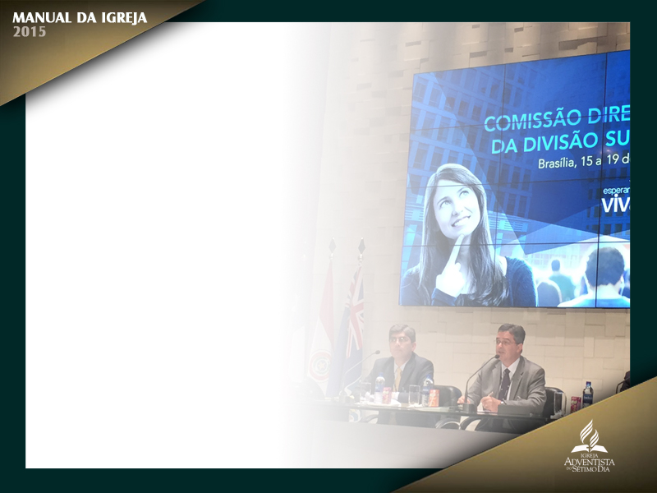
Luego, dado que el derecho de permitir la ampliación
de la autoridad y de la responsabilidad recae, en primer lugar, sobre
la Junta Directiva de la División, se necesita un voto de ella antes de que una Asociación pueda ampliar la autoridad y la responsabilidad al definir, específica y claramente,

Slide 35
cuáles son las funciones ministeriales adicionales que un pastor con licencia ministerial puede realizar. Las funciones adicionales están limitadas solo a la iglesia o al grupo de iglesias a las que ha sido asignado como anciano.
La autorización de la Junta Directiva de la Asociación puede ser realizada solo
después de la autorización de la Junta Directiva de la División (véanse las pp.
72, 73).

Slide 36
El voto de la Junta Directiva de la Asociación no podrá ir más allá de lo
que haya sido autorizado por la Junta Directiva de la División.

Slide 37

No autorizará
a un pastor con licencia ministerial a desempeñar sus funciones adicionales en
ninguna iglesia más allá de aquellas a las que ha sido asignado y es anciano. El
voto de la Junta Directiva de una Asociación no puede tomar el lugar de la
elección de la iglesia o de la ordenación al ministerio evangélico.

Slide 38

Instructores bíblicos

Slide 39
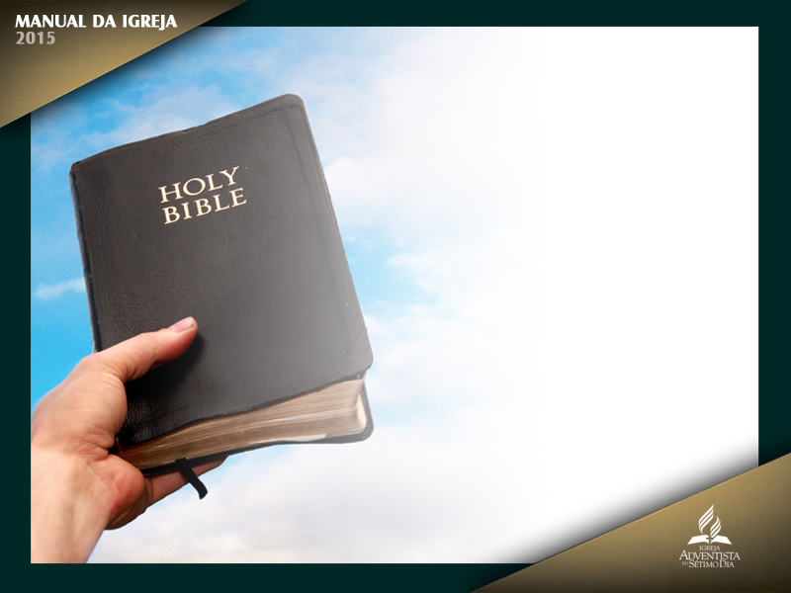
La Asociación puede emplear instructores bíblicos y
destinarlos a trabajar en conexión con un ciclo de evangelización o en las
iglesias locales.

Slide 40
Si bien los instructores trabajan bajo la dirección general de la
Asociación, un instructor asignado a una campaña de evangelización trabaja
bajo la dirección del evangelista encargado del ciclo, y un instructor destinado a una iglesia se desempeña bajo la dirección del pastor.

Slide 41
A un instructor bíblico
de la Asociación no se le debe pedir, a menos que haya un arreglo especial con la Asociación, que desempeñe algún cargo en la iglesia, sino que debe dejárselo
libre para realizar su trabajo personal de ganar almas.

Slide 42
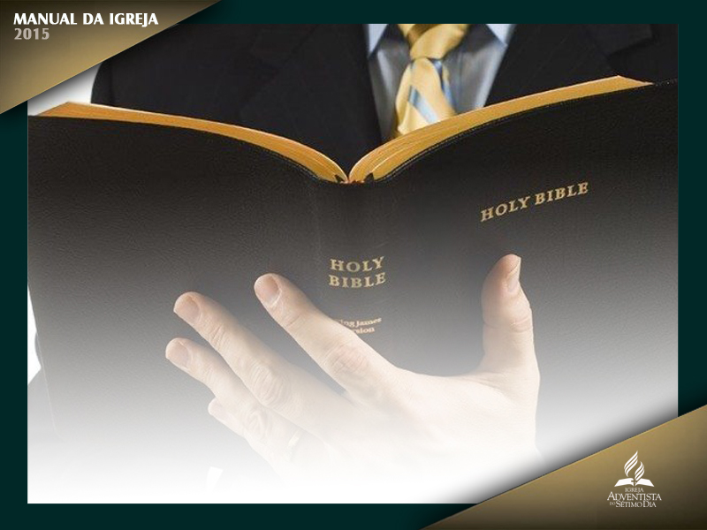
La Asociación dirige a los obreros de la Iglesia

Slide 43

El presidente de la Asociación, de
común acuerdo con la Junta Directiva de la Asociación, dirige a los obreros de la Asociación, tales como pastores, instructores bíblicos y directores de departamentos,
que reciben sus credenciales de la Asociación y son responsables ante ella, no
ante la iglesia local.

Slide 44
Las iglesias pueden pedir los servicios o la ayuda de los obreros de la Asociación, pero en todos los casos la decisión descansa sobre la Junta Directiva de la Asociación. La Junta Directiva puede transferir a los obreros cuando lo crea necesario.

Slide 45
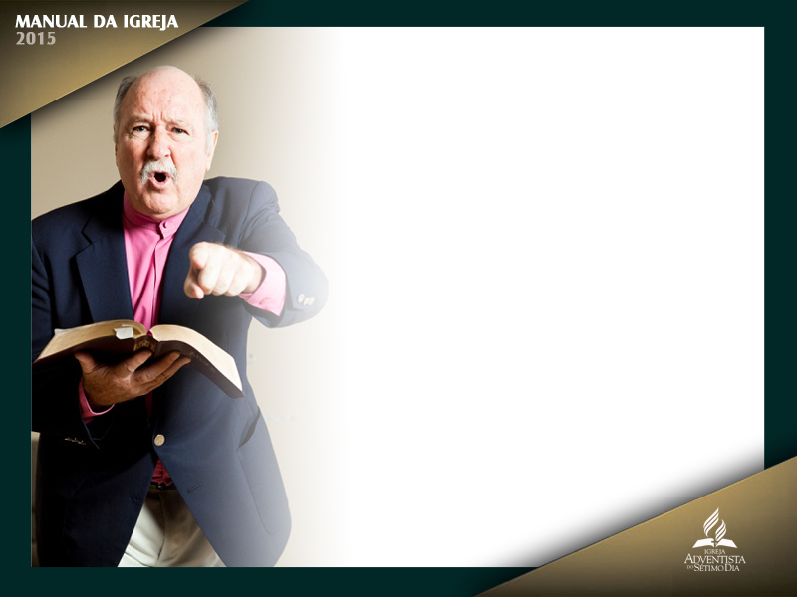
El obrero o la iglesia puede apelar a la Junta Directiva de la Asociación,
solicitando una entrevista para ser oídos acerca de la decisión de trasladar
al obrero, y el pedido será considerado cuidadosamente por la Junta a la luz de las
necesidades de toda la Asociación.

Slide 46
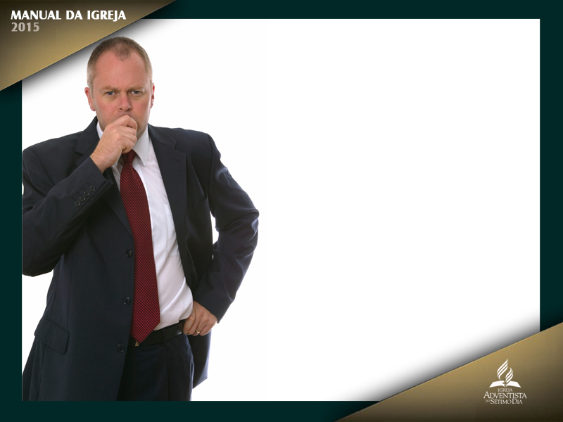
Si el obrero se negara a cooperar con la Junta
Directiva, y rehúsa trabajar en armonía con sus decisiones, su conducta puede ser considerada como insubordinación y tratada como tal.

Slide 47
En ningún caso el obrero
debería movilizar a la iglesia en contra de estas decisiones. Si una iglesia local apoya a un obrero en su rechazo a cooperar, se expone a la disciplina de la Asociación.

Slide 48
Credenciales y licencias

Slide 49
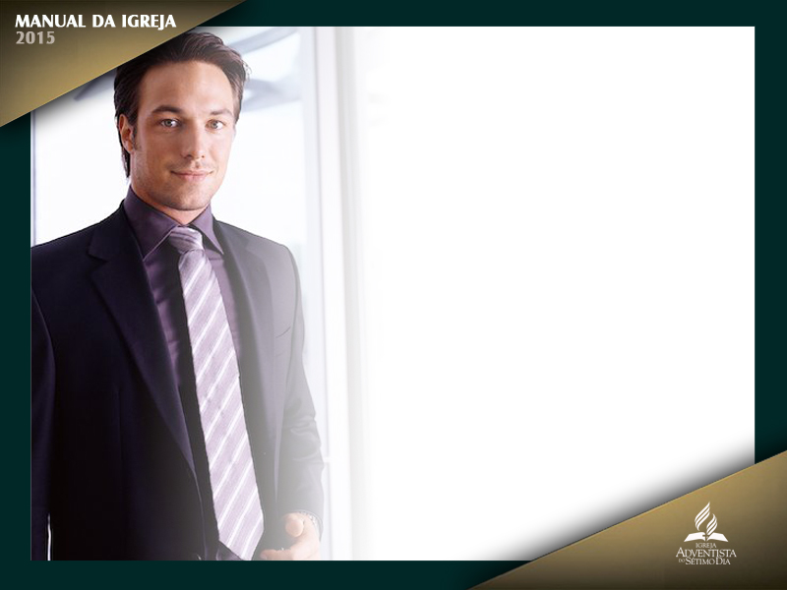
La obra de Dios debe ser celosamente salvaguardada por los dirigentes,
desde la iglesia local hasta la Asociación General. Se otorgan credenciales y
licencias oficiales a todos los obreros adventistas autorizados de tiempo completo, concedidas por períodos limitados por las correspondientes juntas directivas bajo las que actúan.

Slide 50
En una Asociación local, la Junta Directiva confiere, a ciertas personas, la
autoridad de representar a la iglesia como ministros y obreros del evangelio.

Slide 51

Esta autoridad está simbolizada por la concesión de credenciales, que son autorizaciones
escritas, debidamente fechadas y firmadas por los administradores de la
Asociación.

Slide 52
La autoridad así conferida no es personal ni inherente a la persona que tiene la credencial, sino que es inherente al cuerpo que la concede y, por lo
tanto, puede ser retirada en cualquier momento en que exista una causa justificada.

Slide 53

Las credenciales y las licencias concedidas a los obreros no deben nunca
considerarse como propiedad personal de los obreros, y deben ser devueltas
cuando se termina el empleo o por pedido de la organización que las expidió.

Slide 54
No se debe permitir a nadie hablar a alguna de nuestras congregaciones
a menos que haya sido invitado/a por la iglesia en armonía con las directrices
establecidas por la Asociación local.

Slide 55
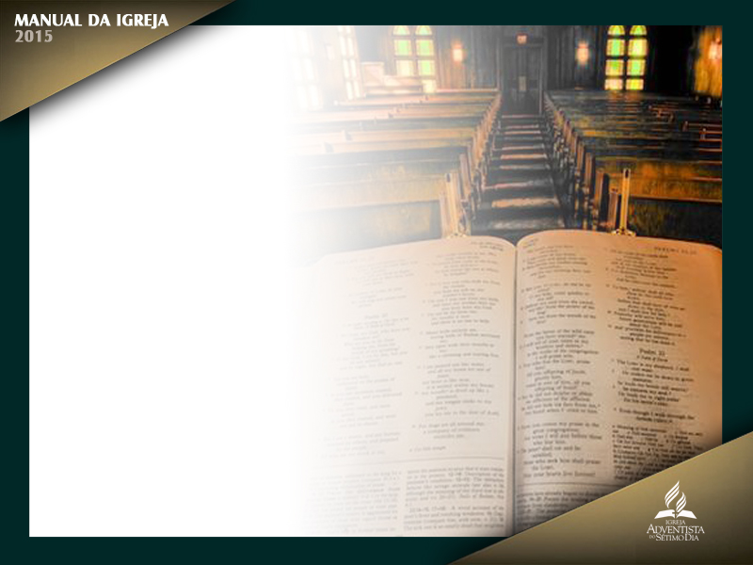
Se reconoce, sin embargo, que a veces es
apropiado que funcionarios del Gobierno o dirigentes cívicos dirijan la palabra
a nuestras congregaciones, pero todas las personas no autorizadas no recibirán
acceso al púlpito (véanse las pp. 115-117).

Slide 56

Credenciales y licencias vencidas

Slide 57

Las credenciales y las licencias se otorgan
por el tiempo que especifique el Estatuto y su Reglamento, o por el Reglamento
Administrativo por el que se rige la Asociación, y las credenciales se renuevan
por voto del Congreso de la Asociación o por la Junta Directiva.

Slide 58

La posesión de
credenciales vencidas no le otorga a la persona ninguna autoridad.

Slide 59
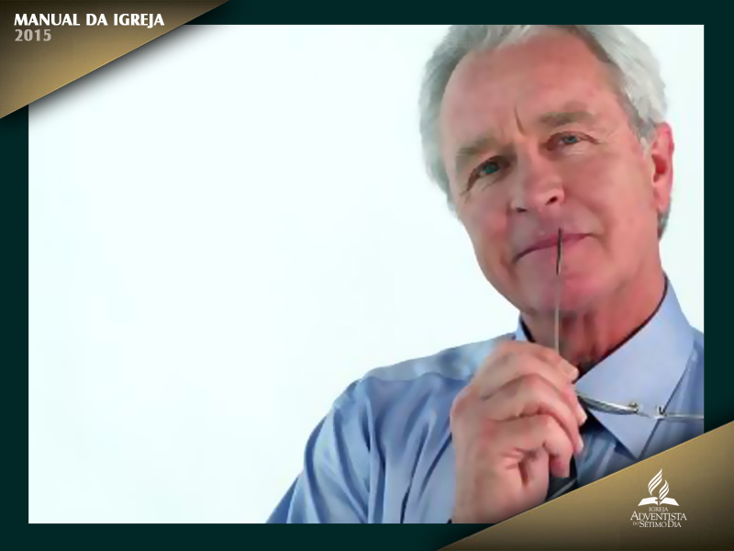
Obreros jubilados

Slide 60
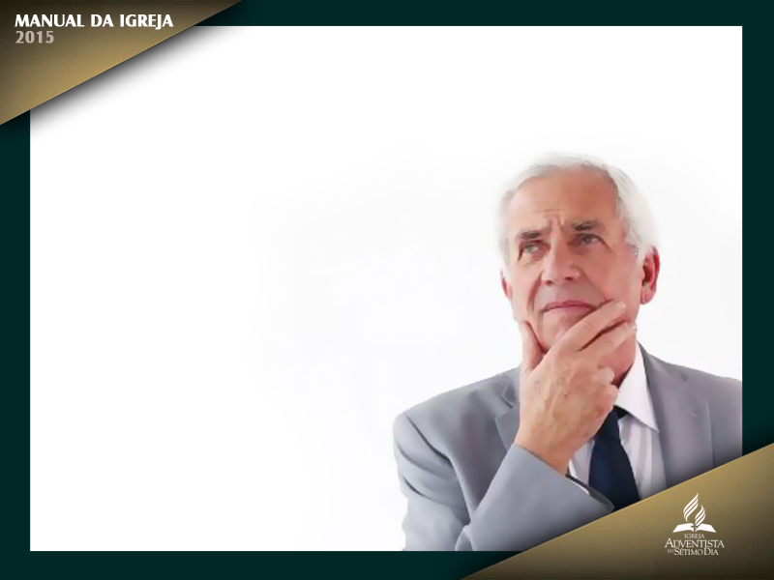
Los obreros jubilados se merecen honra y consideración,
por haber ayudado a edificar la causa de Dios. Pueden seguir siendo una bendición y una ayuda para las iglesias en las que tienen su membresía, al ser elegidos para cualquier cargo.

Slide 61
También pueden ejercer sus funciones ministeriales bajo
la dirección de la Junta Directiva de la Asociación.

Slide 62
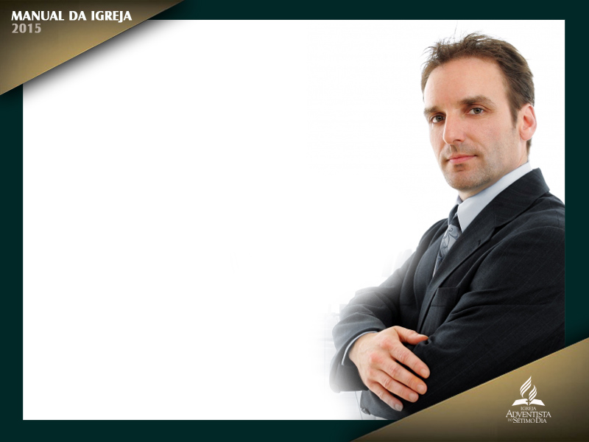
Ex ministros sin credenciales

Slide 63

Las personas que han sido ordenadas como
pastores, pero que ya no tienen credenciales válidas, pueden ser elegidas como
ancianos y, si su ordenación no fue anulada, no necesitan ser ordenadas como
ancianos. Su servicio se limita a las funciones de un anciano local.

